Slide 1
Проект по информатике на тему: «Разработка сайта на Django»
Государственное бюджетное общеобразовательное учреждение
города Москвы «Школа № 1500»
Выполнили:
Волков Кирилл,
Грыцив Михаил
Научный руководитель:
Щеголькова Ольга Борисовна

Slide 2
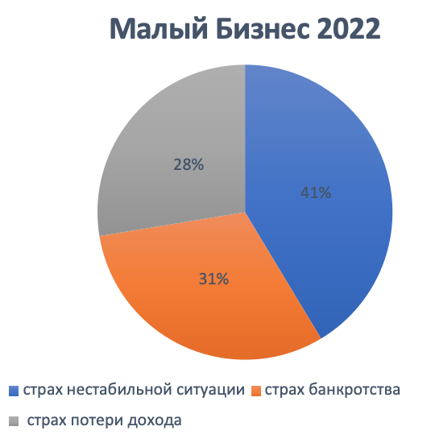
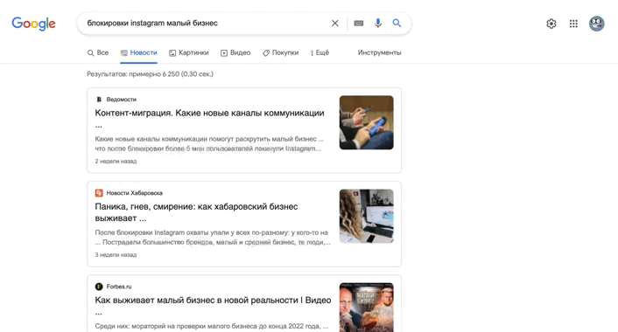
Актуальность
По результатам опросов из статьи Izvestia

Slide 3
Задачи
1. Определить, что такое маркетплейс;
2. На чем его писать;
3. Определить функции сайта;
4. Создать сайт и реализовать функции для осуществления купли-продажи;
5. Показать результат работы.

Slide 4

1. Что такое маркетплейс

Slide 5

2. На чем писать?

Slide 6
MVC

Slide 7
3. Функции
Чат
Отображение и добавление товаров
Регистрация и авторизация

Slide 8
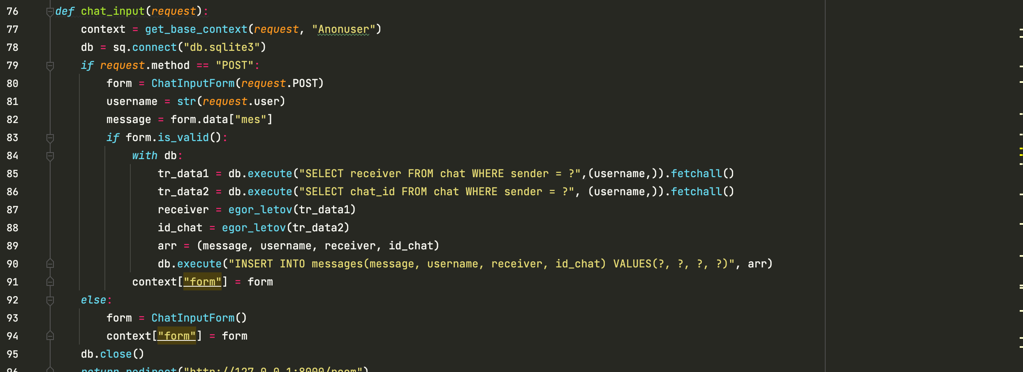
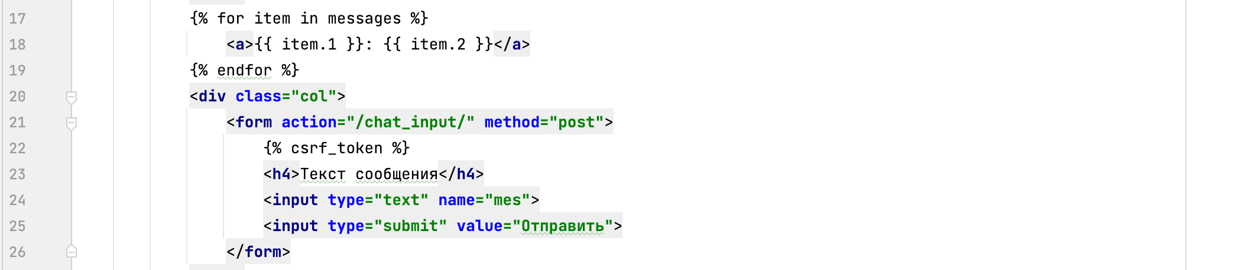
Чат

Slide 9
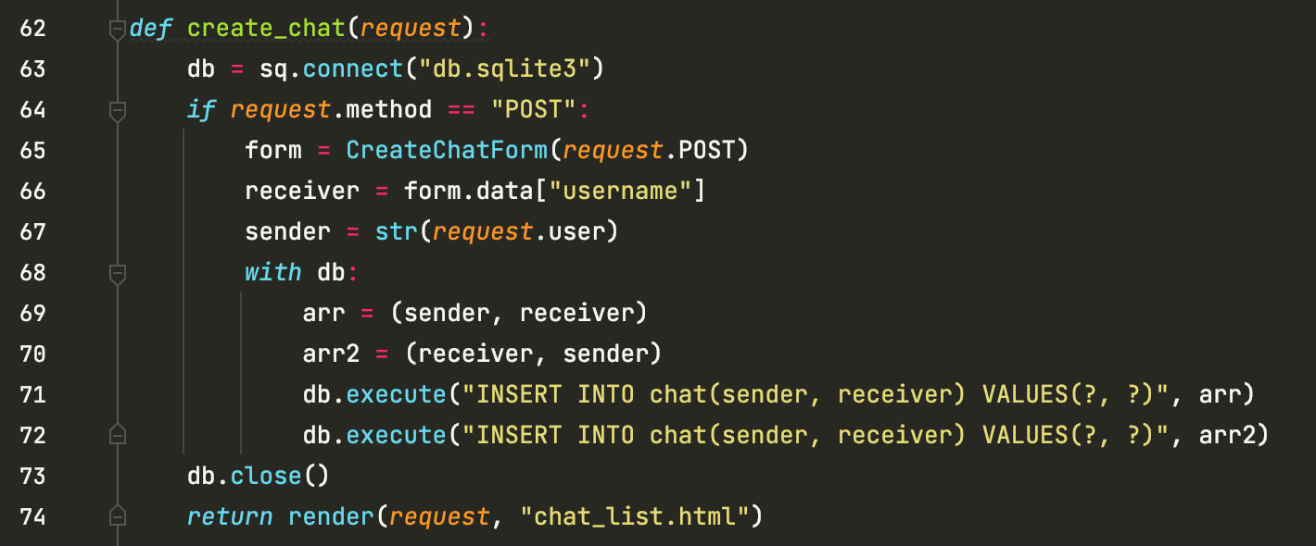
Чат

Slide 10
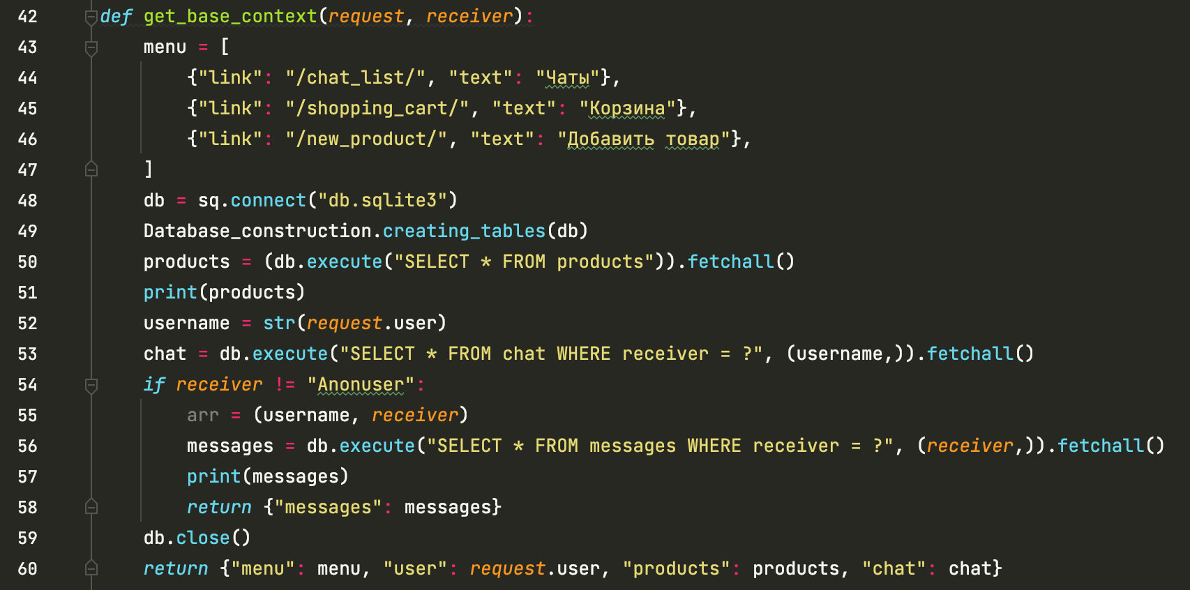
Чат

Slide 11
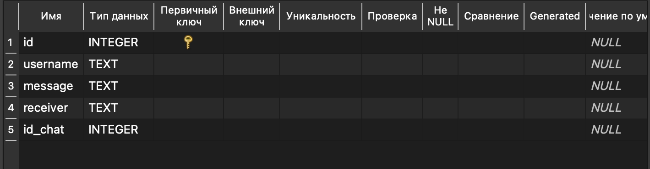
Чат

Slide 12
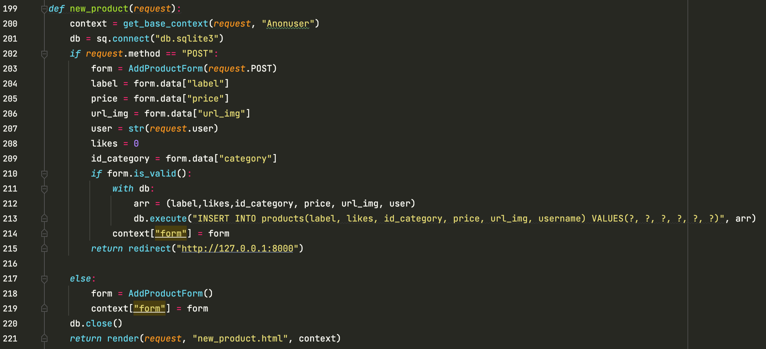
Отображение и добавление товара

Slide 13
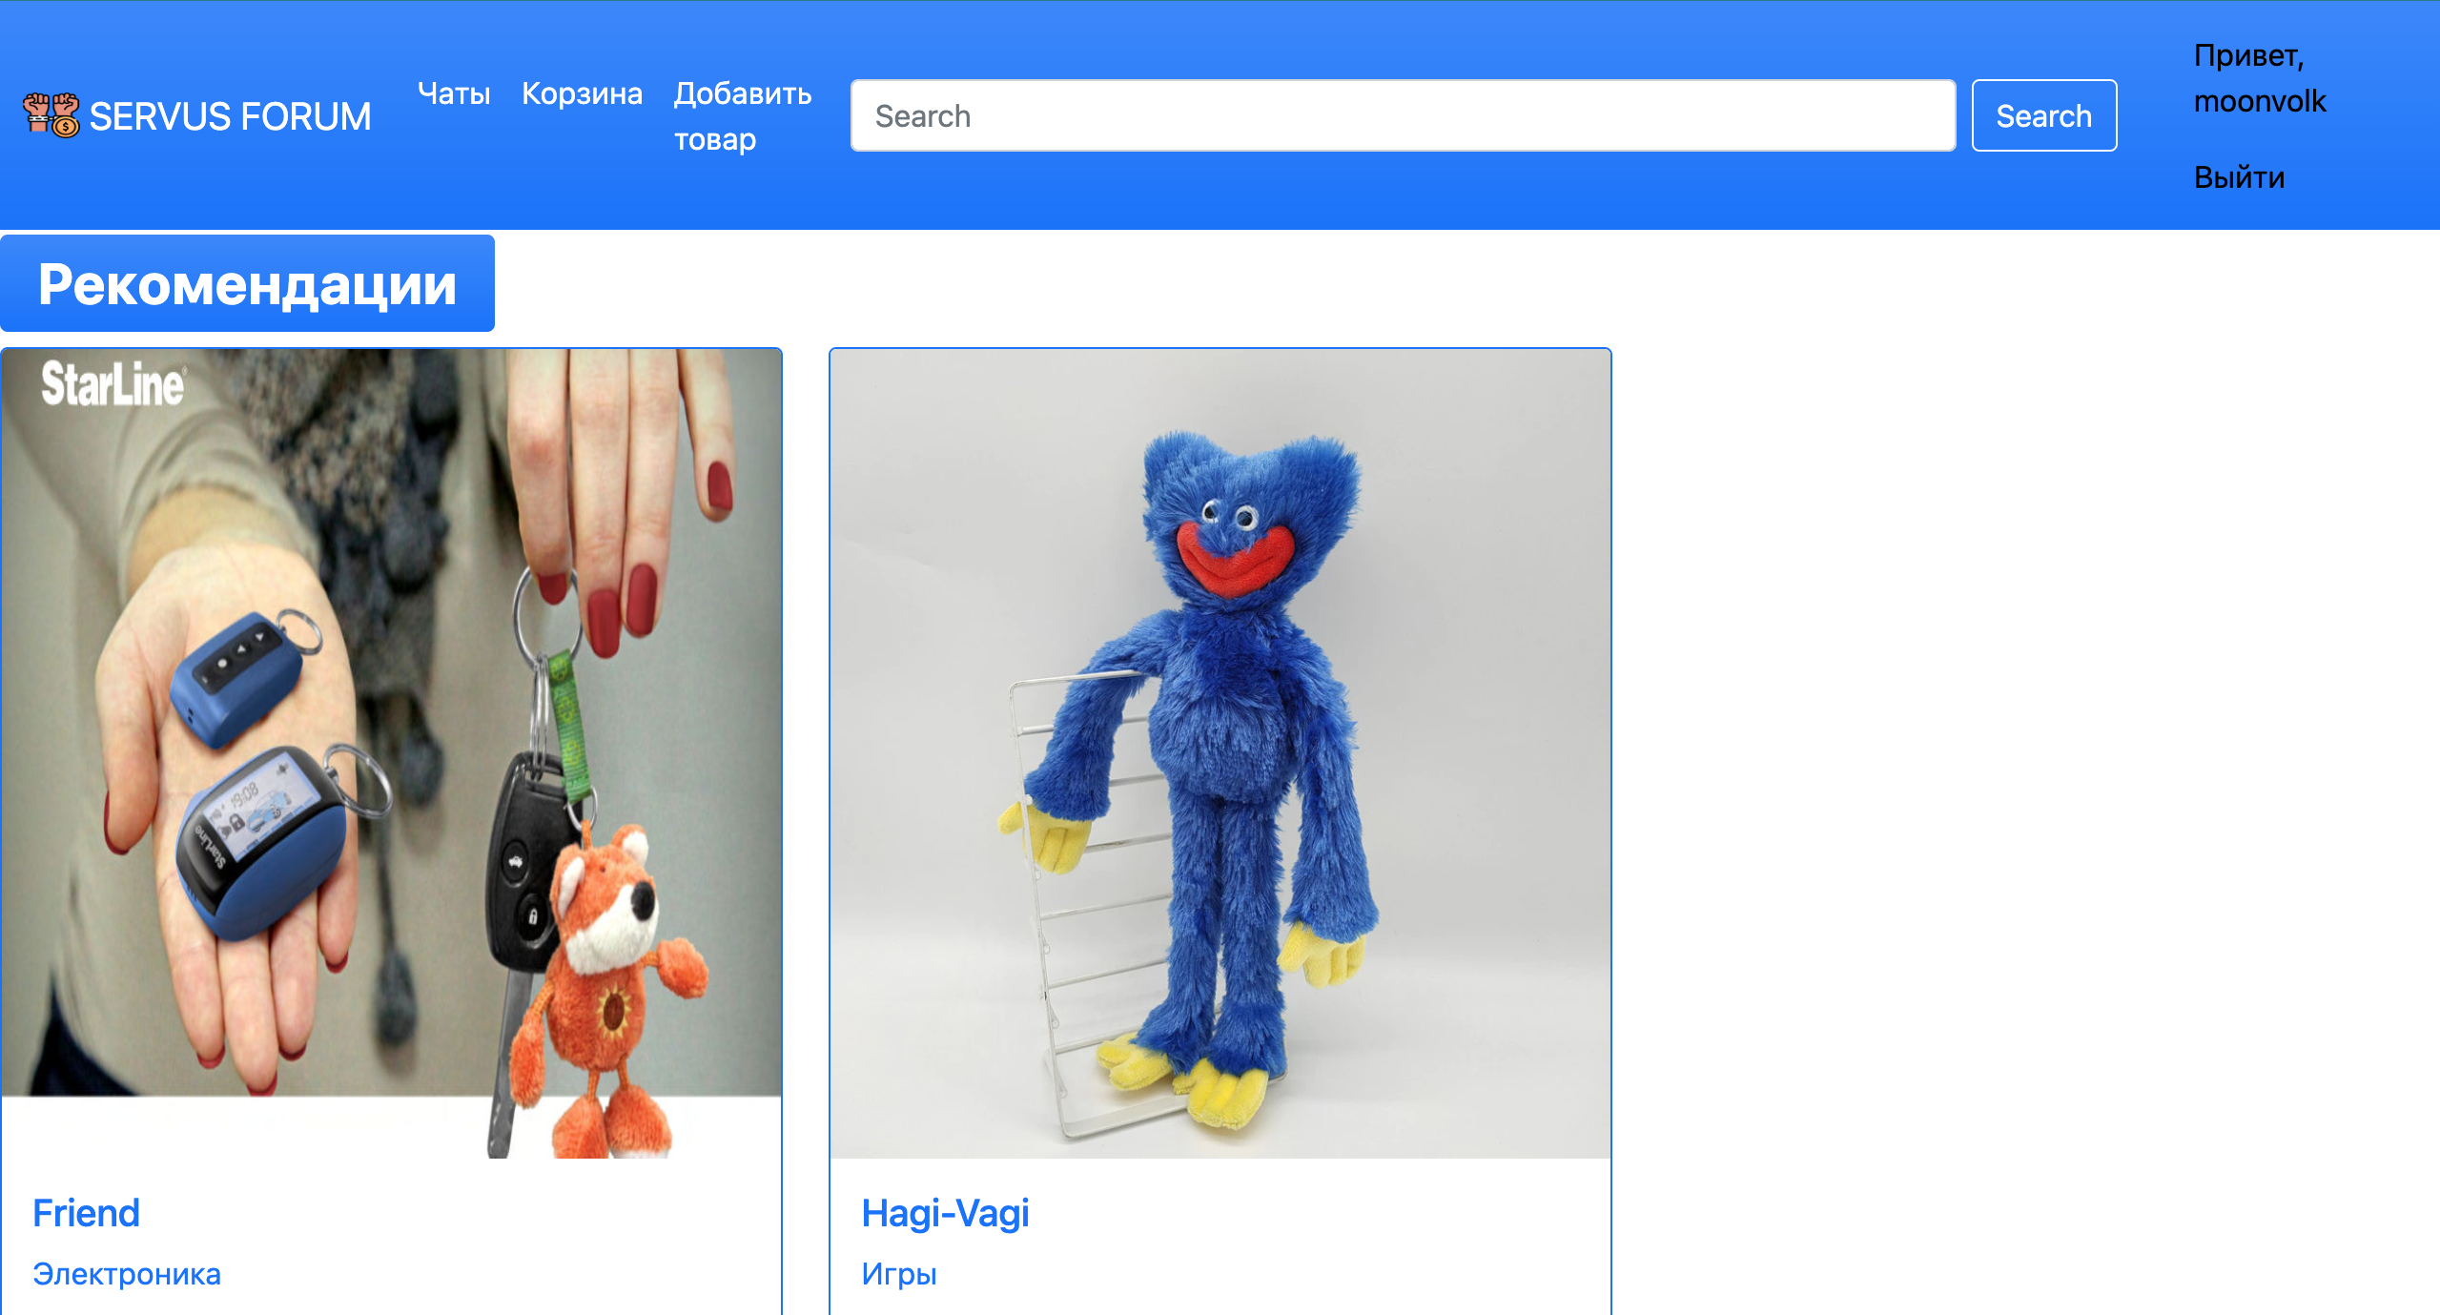
Скриншоты с сайта
Главная страница

Slide 14
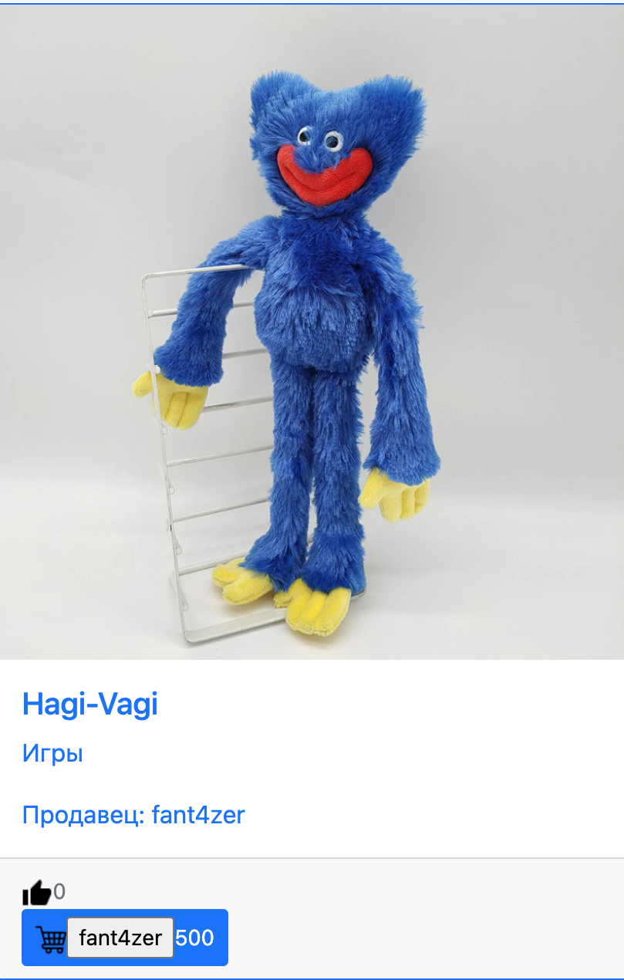
Скриншоты с сайта
Карточка товара

Slide 15
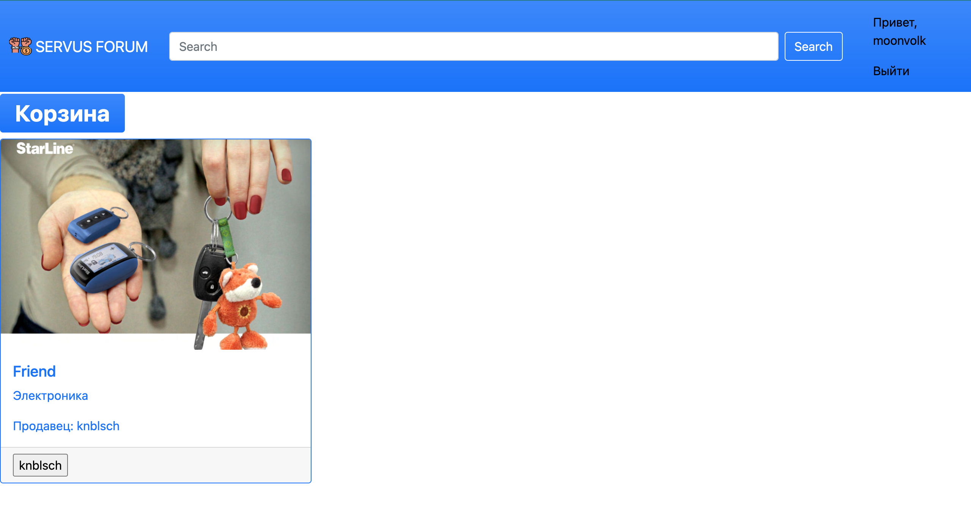
Скриншоты с сайта
Страница корзины

Slide 16
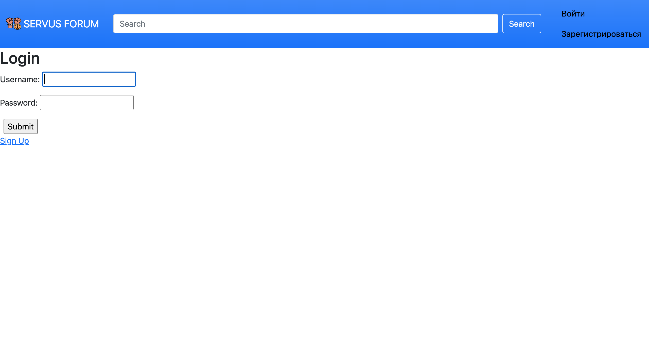
Скриншоты с сайта
Страница входа

Slide 17
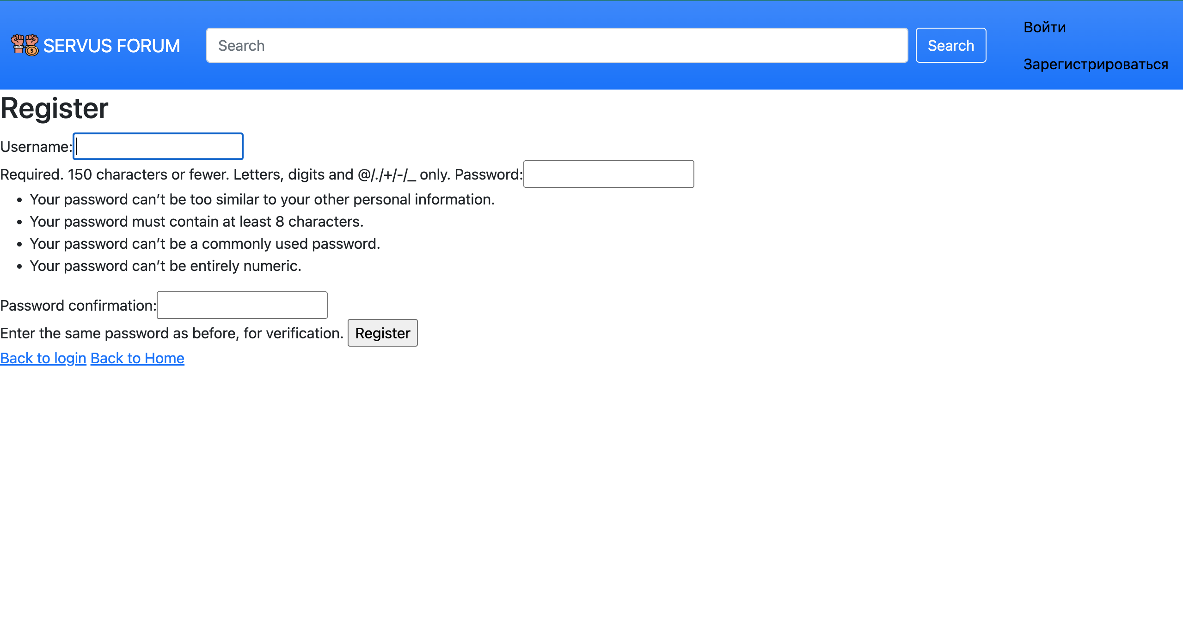
Скриншоты с сайта
Страница регистрации

Slide 18
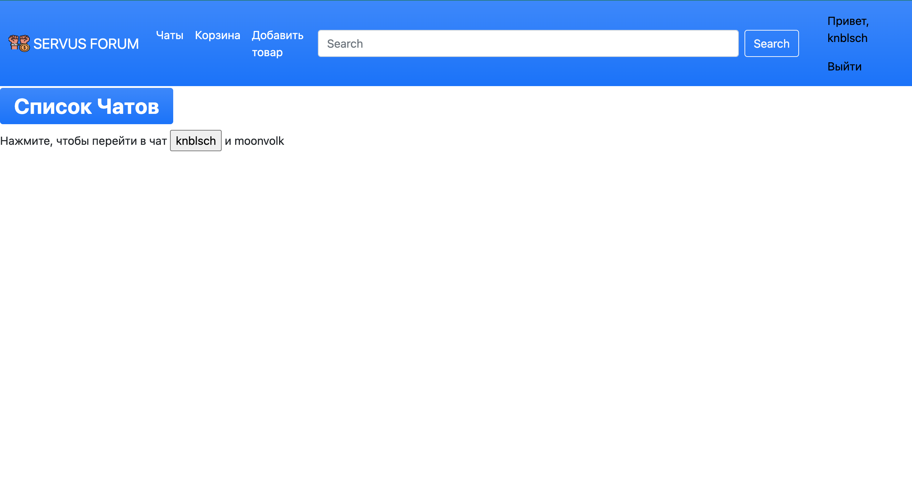
Скриншоты с сайта
Страница чатов

Slide 19
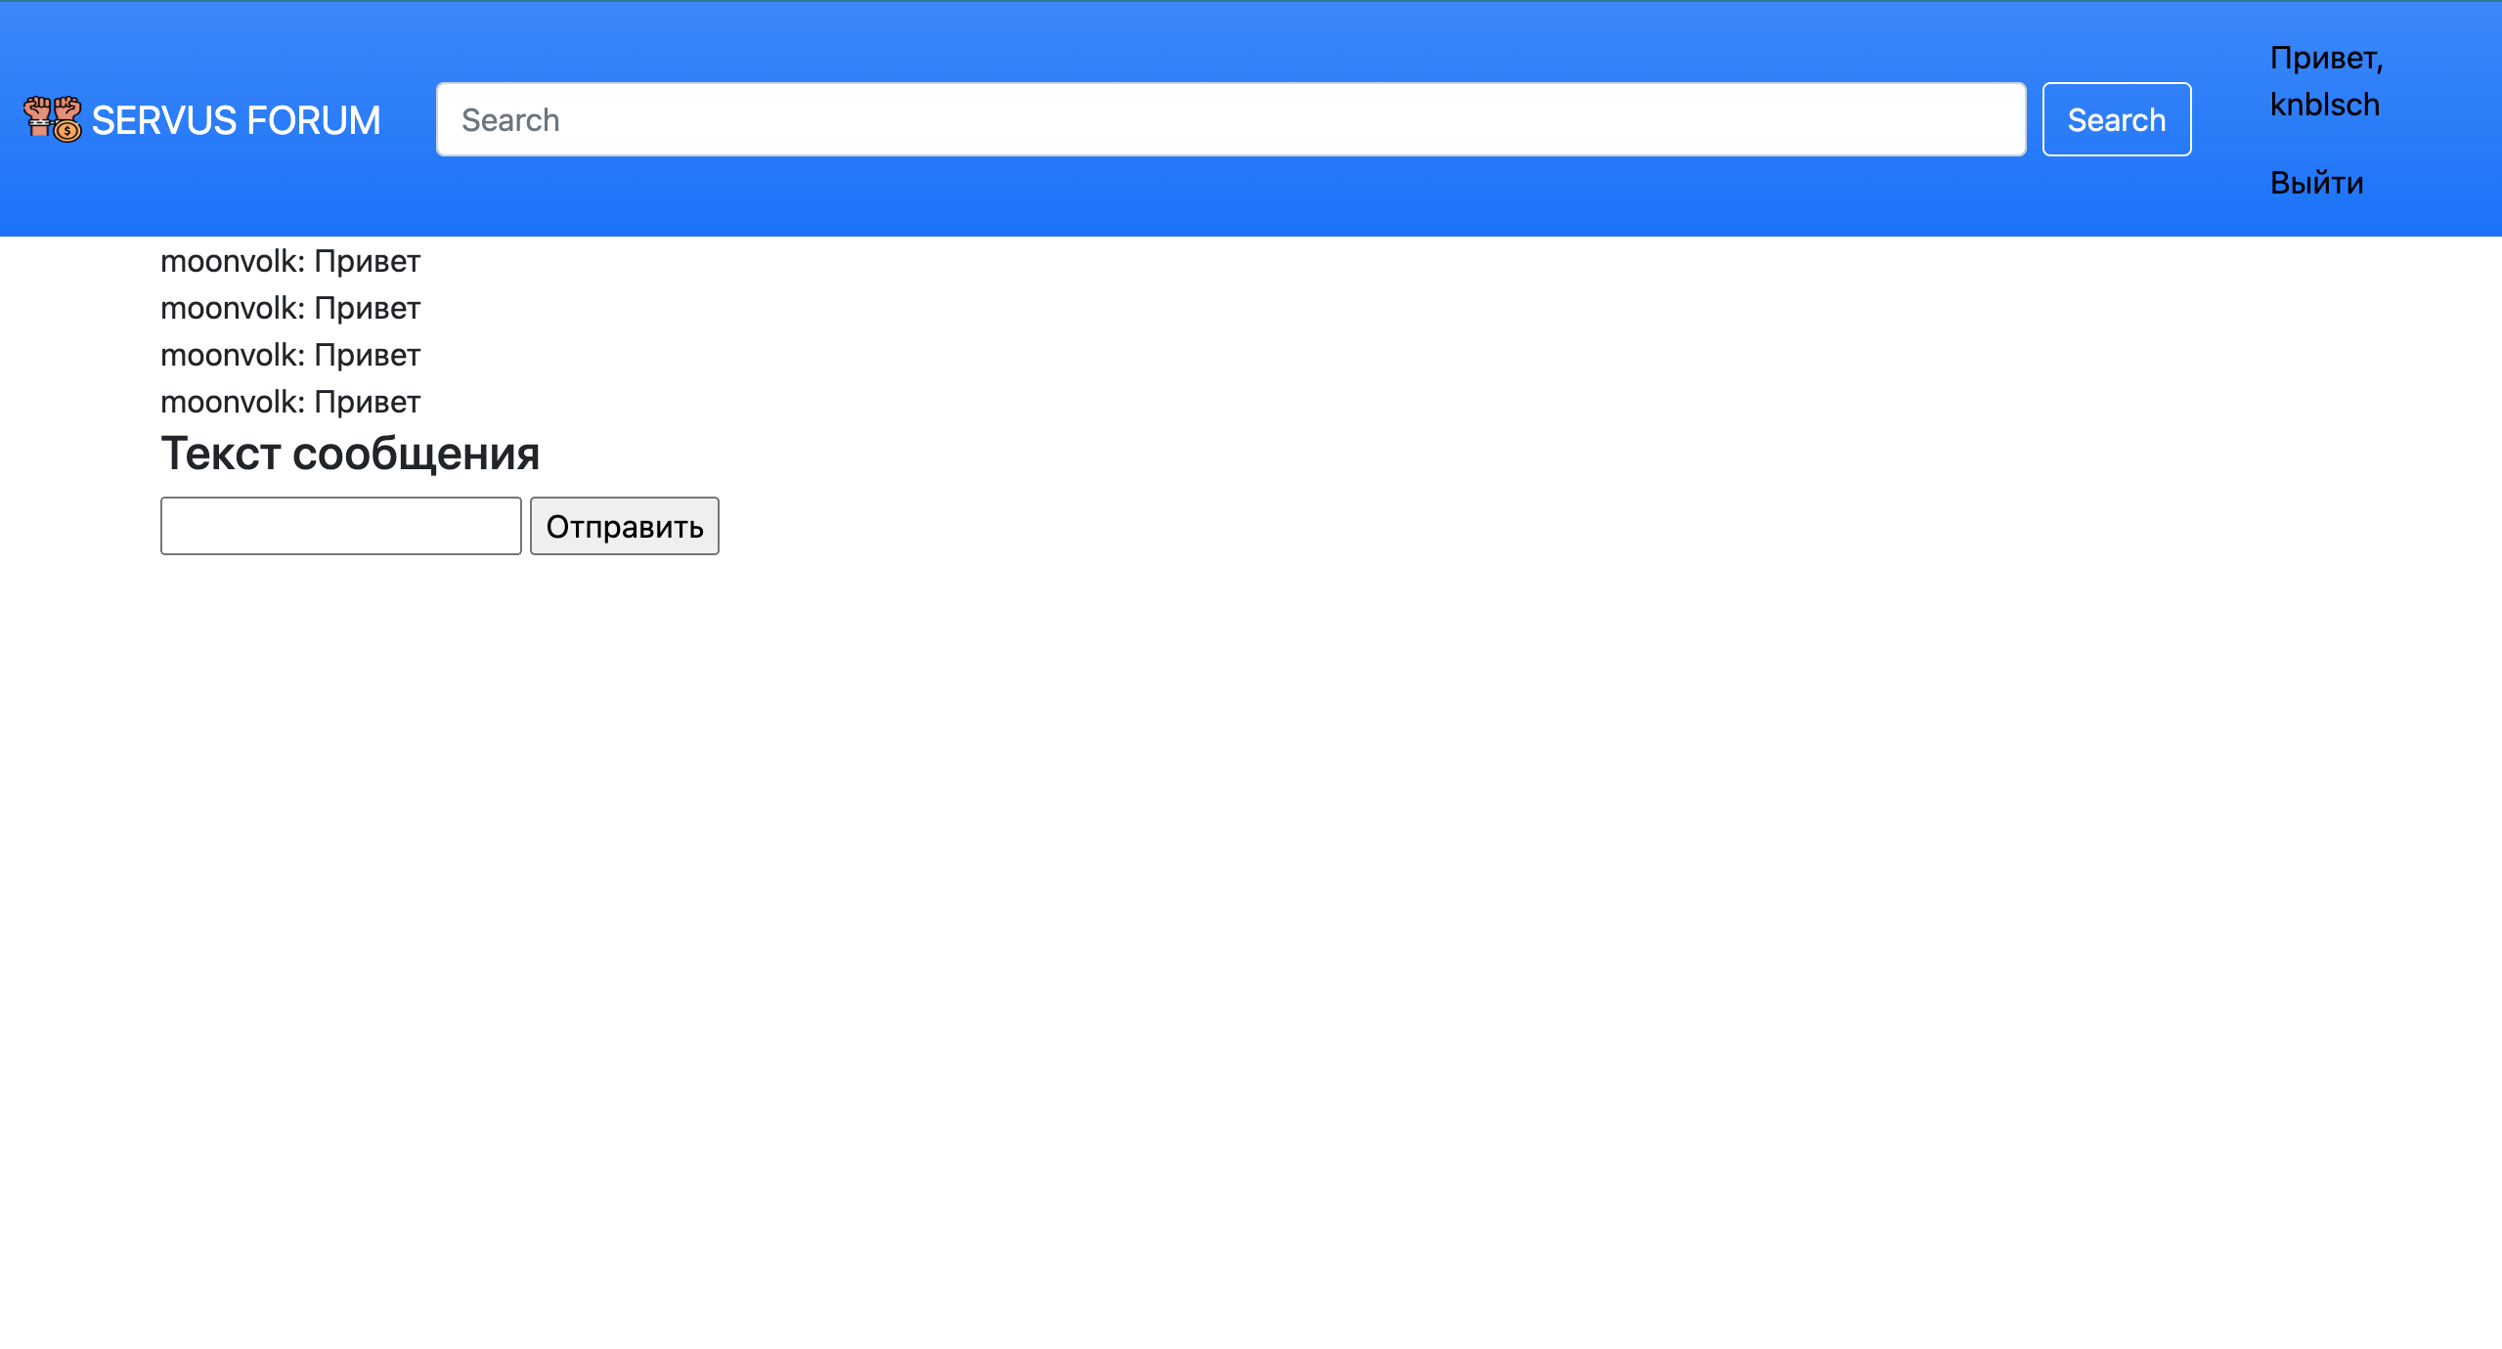
Скриншоты с сайта
Чат

Slide 20
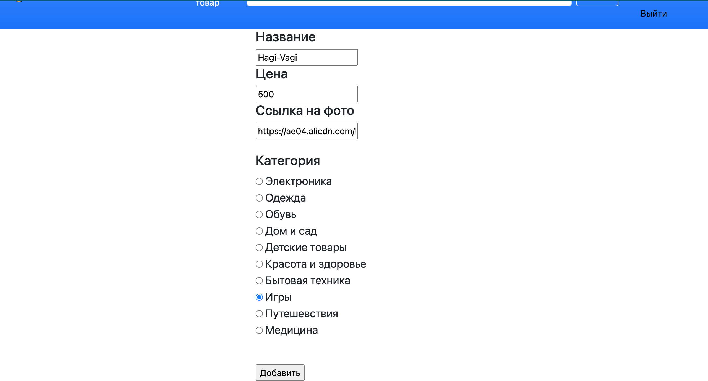
Скриншоты с сайта
Страница добавления товара на сайт

Slide 21
Заключение

